Slide 1
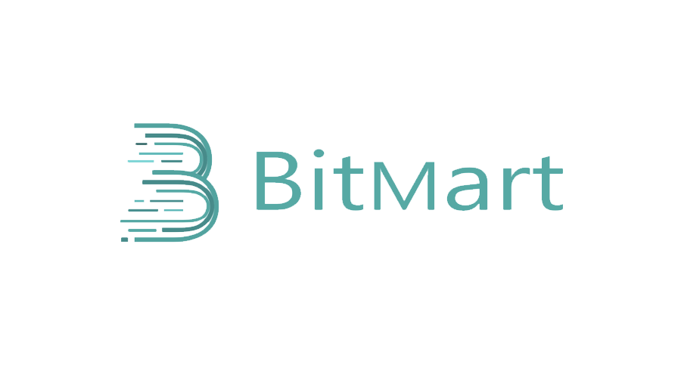
加密货币交易所
生态介绍
2019年8月16日 | Sheldon Xia

Slide 2
硕士毕业于美国史蒂文斯理工学院
前大搜车工程师
2013年开始接触区块链技术，当年6月发行DSCOIN（屌丝币）
2013年9月参与dscoin.org交易所的创立和运营
2014-2015年，在数字货币交易市场做了2年自动化套利，后赴美国深造
2017年成立BitMart交易所
Sheldon Xia
创始人 & CEO

Slide 3
加密货币交易所行业的发展历史（2013-2019）
代表性交易所介绍
中心化交易所 V.S. 去中心化交易所
加密货币市场概览（2013-2019）
代表性交易所介绍
关于BitMart
Content

Slide 4
01
加密货币交易所行业的发展历史 (2013-2019)

Slide 5
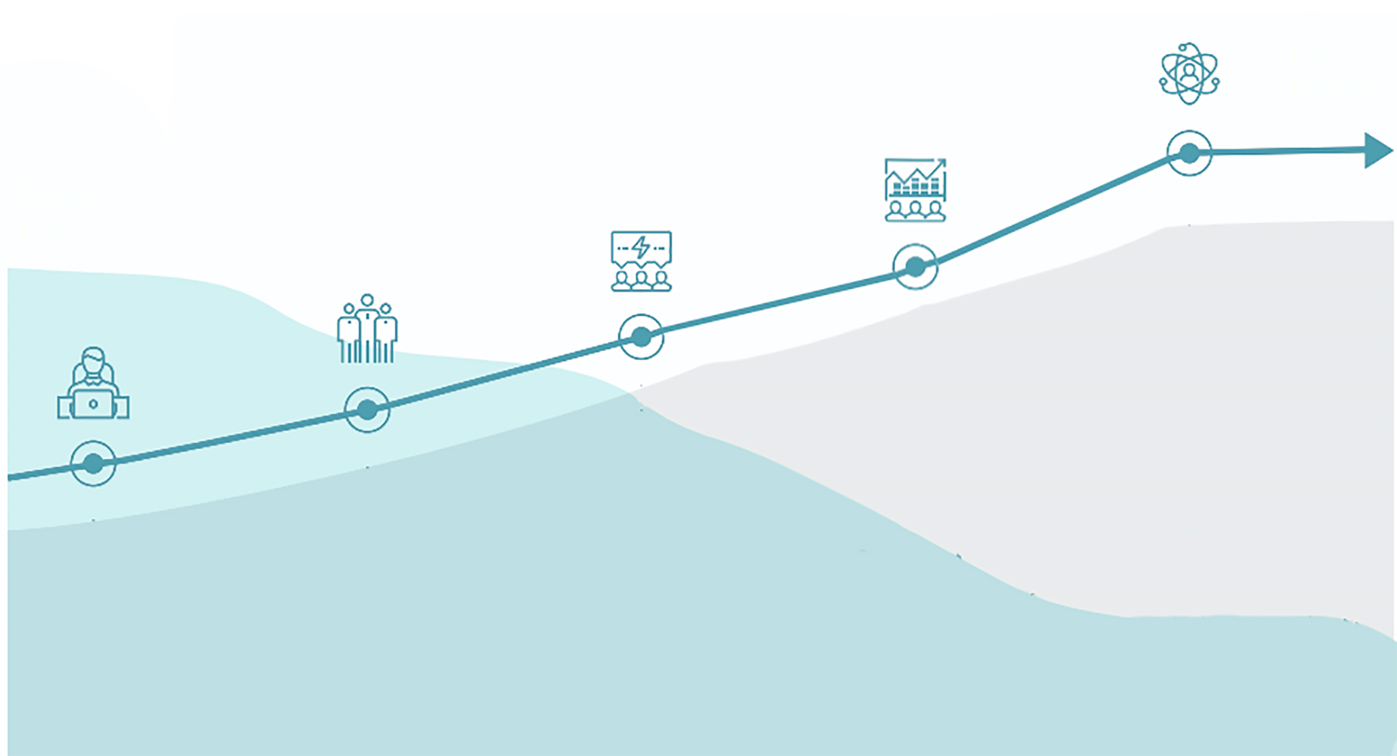
2015-2016
比特币激情迸发时代，云币网上线 。
中国的交易所通过免交易手续费和服务创新等策略，快速成为了全球交易量最大的市场。
(2011-2012)
中国市场破冰者 比特币中国(BTCC)，
门头沟占据90%的市场，BTCC夹缝中生存，前两年一直亏损状态
百家争鸣，
未来无限
2017-2018
九四监管，至暗时刻.央行等 7 部委叫停 ICO，要求各交易平台终止虚拟货币交易，并立即停止新用户注册.
交易所黑马币安上线（币币交易”的交易所，不接受法币，只接受比特币、泰达币、莱特币等数字货币充值）
2013-2014
比特币价格飙升，大量交易所成立(OKCoin、火币、特币中国、BTC Trade，四大交易所势力构成数字货币市场的多边支撑)
比特币中国的交易量成为世界最大的比特币交易平台，交易量达到180万个比特币。
4%.

Slide 6
02
代表性交易所
介绍

Slide 8
02
代表性交易所
介绍

Slide 9
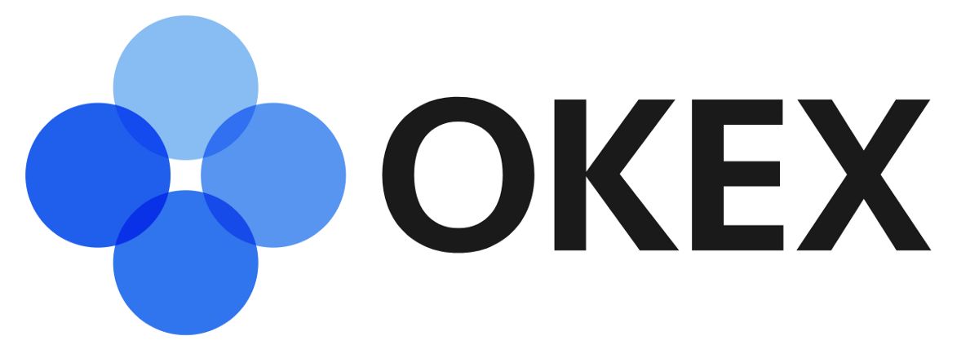
各国代表性交易所概览
美国市场
英国市场
中国市场
日本、韩国
市场

Slide 10
03
中心化交易所 V.S. 去中心化交易所

Slide 11
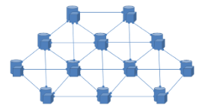
03
中心化交易所 V.S. 去中心化交易所
Centralized One Model does everything
Decntralized Modes are only connected to peers
⽬前绝⼤多数数字货币交易所都是中⼼化的交易所，可分为法币交易所、币币交易所、期货交易所.
是指在区块链上构建P2P交易市场，针对中⼼化交易所存在的诸多弊端以及对区块链去中⼼化共识的实践⽽产⽣的交易所。
https://hackernoon.com/centralization-vs-decentralization-the-best-and-worst-of-both-worlds-7bfdd628ad09
Notes:
1.法币交易所 (法币交易所允许⽤户将法币转换为数字货币，由于涉及当地的银监法规，⼀般法币交易所可以交易的法币种类⽐较有限，⽬前全球共有23家数字交易所开通法币交易且有交易额产⽣
2. 币币交易 (币币
交易所允许⽤户将已经拥有的数字货币转换成其他数字货币，整个交易过程不涉及任何法币。因为受到的监管相对较松，主流的数字货币交易所都开通此项功能)
3期货交易所 期货交易⻛险⾼，允许杠杆交易，受到各地法规的监管更加严格。并且交易⻔槛⾼，受众⾯相对较 期货交易⻛险⾼，允许杠杆交易，受到各地法规的监管更加严格。并且交易⻔槛⾼，受众⾯相

Slide 12
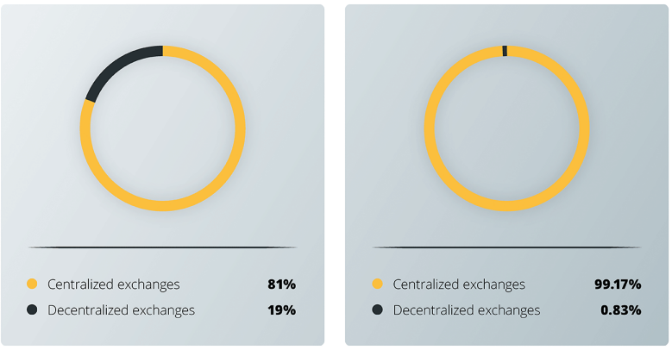
03
中心化交易所 V.S. 去中心化交易所
中心化交易所和去中心化交易所数量比率
中心化交易所和去中心化交易所交易量比率
4%.
https://cointelegraph.com/explained/dex-explained

Slide 13
03
中心化交易所 V.S. 去中心化交易所
中心化交易所
去中心化交易所
优点
体验较好，效率高
安全性隐患
作假及内幕交易⻛险
流动性不⾜
安全透明，隐私得到保障
交易速度慢
需要花费很长的确认时间和撮合时间
技术瓶颈(基于院子互换技术，实现跨链交易，基于石墨烯技术提升交易速度）
缺点

Slide 14
04
加密货币市场
概览（2013-2019）

Slide 15
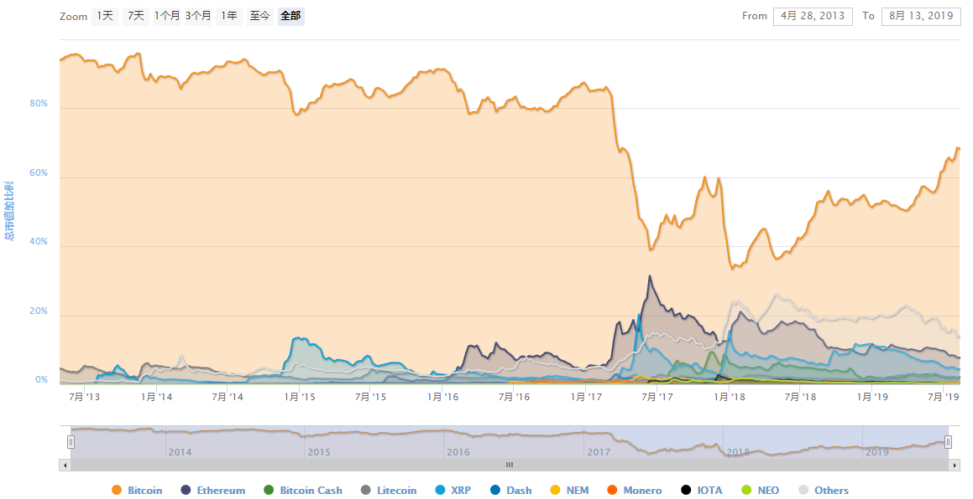
04
比特币占整个加密货币市场的币种变化
4%.
2013 比特币占整个加密货币市场的80%左右 减少到目前70%左右，市场份额逐渐被其他主流货币取代
link：https://coinmarketcap.com/zh/charts/

Slide 16
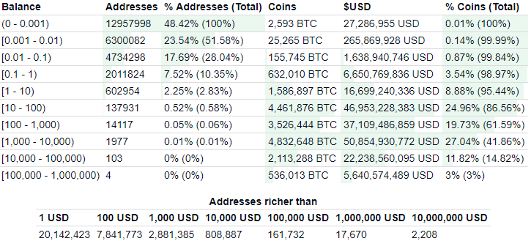
04
比特币地址增量图
https://bitinfocharts.com/top-100-richest-bitcoin-addresses.html
4%.
https://bitinfocharts.com/top-100-dormant_5y-bitcoin-addresses.html

Slide 17
04
市场结算货币的变化
法币
人民币
主流币
比特币
稳定币
USDT
市场上结算货币从0-1的发展，从最初央行认定的法币到现在的一些主流货币和稳定币
4%.

Slide 18
05
每年主流币种回顾

Slide 19
2011-2012
比特币为主
2013-2014
比特币BTC、莱特币（Litecoin)、瑞波币XRP及山寨币（无限币、夸克币、泽塔币、烧烤币、便士币（外网）、隐形金条、红币、质数币等）
2015-2016
比特币，以太坊(ETH）莱特币，比特股等山寨币
2017-2018
比特币，以太坊(ETH）瑞波币XRP 比特币现金（BCH) 艾达币ADA 莱特币(LTC) 新经币XEM 等
2019
比特币BTC、以太坊ETH、莱特币LTC 瑞波币XRP等主流币, 山寨币(未来币灯等），空气币等

Slide 20
05
全球交易所的状况

Slide 21
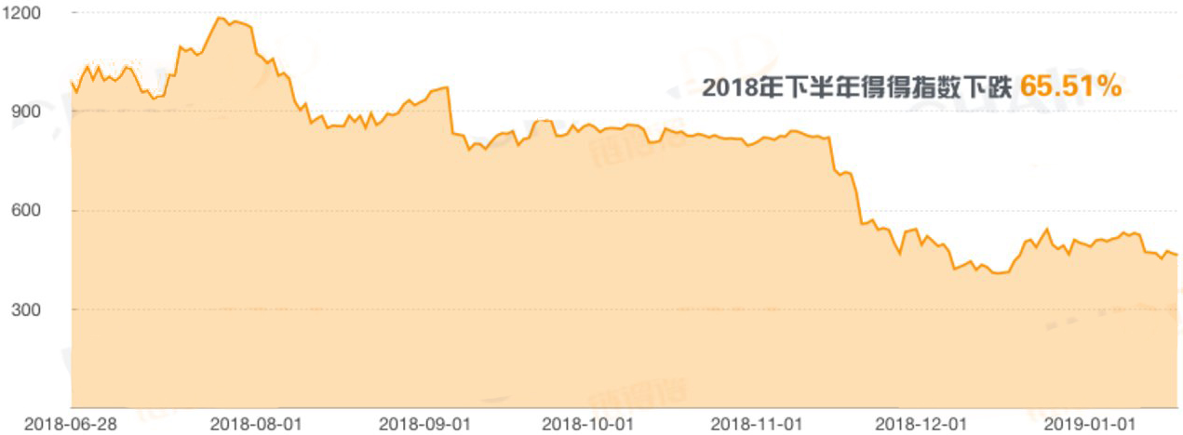
根据CoinMarketCap数据显示，截至2019年1月9日，全球数字货币市场共有数字货币2091种，总市值达到1372亿美元。与一年前的8238亿美元的总市值相比，整个数字货币市场蒸发了7276亿美元，全年下跌87.76%
https://www.tmtpost.com/3741310.html

Slide 22
06
关于BitMart

Slide 23
公司介绍
BitMart 简介
信用卡/储蓄卡购买渠道 (已开通)
BitMart于2017年成立，2018年3月15日正式运营。平台上线已经16个月，每日交易量约在52亿人民币，全球Alexa排名约在3万左右，用户注册量超过85万。公司总部设在开曼群岛，在美国、中国、韩国、香港设有分部，网站现有英文、简体中文、繁体中文、日文、韩文、越南语、俄罗斯语、土耳其语八种语言版本。
美元法币出入金
(已开通)
币币交易
(已开通)
全网服务
场外交易
(已开通)
期货合约
去中心化交易

Slide 24
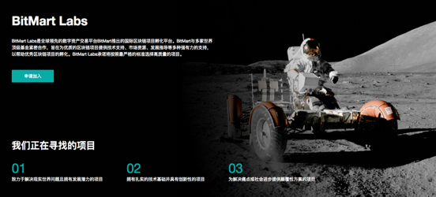
公司介绍
BitMart Labs
BitMart 提供国际区块链项目孵化平台BitMart Labs。通过为创业项目提供技术支持、市场咨询、发展指导、法律合规等多种服务，BitMart Labs旨在帮助优秀区块链项目的孵化落地，实现全球化发展。

Slide 25
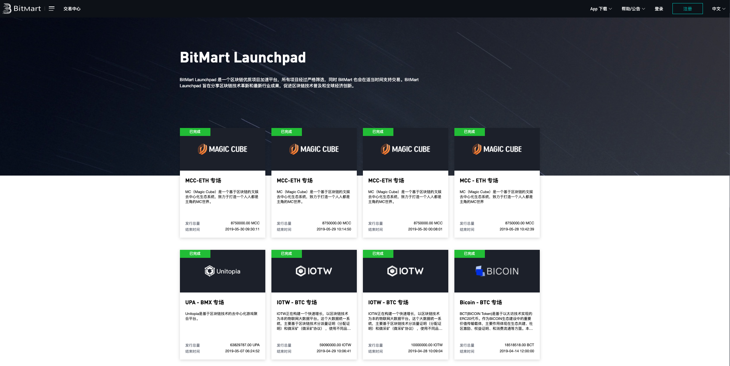
公司介绍
BitMart Launchpad
BitMart Launchpad 是一个区块链优质项目加速平台。所有项目经过严格筛选，同时BitMart 也会在适当时间支持交易，旨在分享区块链技术革新和最新行业成果，促进区块链技术普及和全球经济创新。目前，BitMart Launchpad 已成功完成IOTW, BICOIN, Unitopia 和 MAGIC CUBE 代币售卖。

Slide 26
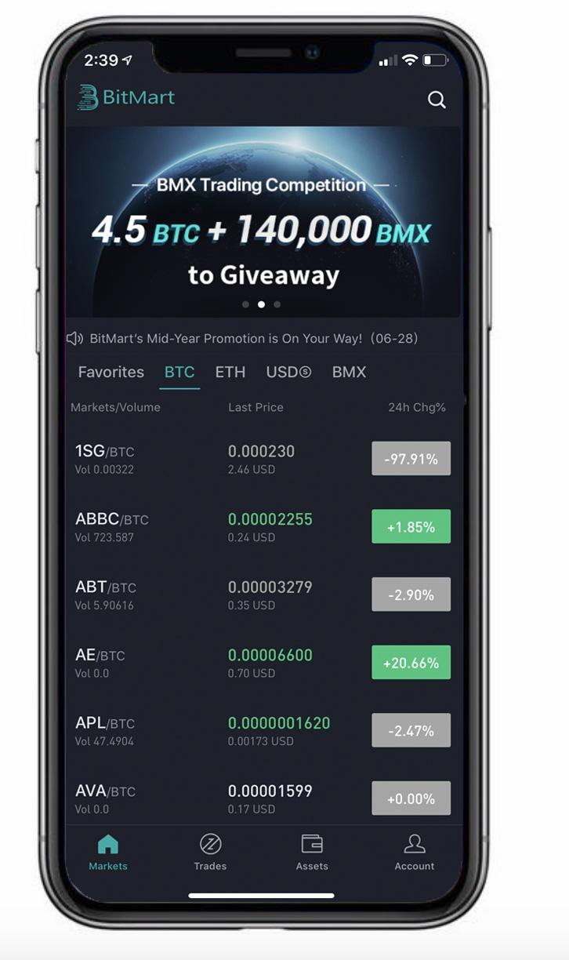
未来规划
BitMart
数字资产的纳斯达克
全球数字资产服务机构前3
平台流量达到全球前1万
金融、服务、投资为一体的全网服务平台

Slide 27
联系我们
官网：https://www.bitmart.com/
推特：https://twitter.com/BitMartExchange
脸书：https://www.facebook.com/bitmartexchange
领英：https://www.linkedin.com/company/bitmart
英文电报群：t.me/BitMartExchange
中文电报群：t.me/BitMart_China
微信公众号 ID：BitMartExchange
YouTube：https://www.youtube.com/c/BitMartExchange
Reddit：https://www.reddit.com/r/bitmartexchange
Medium：https://medium.com/@bitmart.exchange
Steemit：https://steemit.com/@bitmart
Instagram：https://www.instagram.com/bitmart_exchange/

